Slide 1
EJECUCIÓN ACUMULADA DE GASTOS PRESUPUESTARIOS AL MES DE JUNIO DE 2018 PARTIDA 02: CONGRESO NACIONAL
UNIDAD TÉCNICA DE APOYO PRESUPUESTARIO
SENADO DE LA REPÚBLICA DE CHILE
Valparaíso, agosto 2018

Slide 2
EJECUCIÓN ACUMULADA DE GASTOS A JUNIO DE 2018 PARTIDA 02 CONGRESO NACIONAL
Principales hallazgos
Para el año 2018 la Partida presenta un presupuesto aprobado de $122.313 millones, un 58,8% se destino a gastos en personal; 27,4% a transferencias corrientes; y, un 11,8% a bienes y servicios de consumo.
La distribución del presupuesto a nivel de programas del Congreso Nacional, es la siguiente: la Cámara de Diputados concentra el 55,8%; el Senado un 33,6%; la Biblioteca un 9,6% y el Consejo Resolutivo de Asignaciones Parlamentarias un 1%.
La ejecución del Congreso al mes de junio ascendió a $11.866 millones, es decir, un 9,7% respecto de la ley inicial, presentando un gasto levemente superior de 0,2 puntos porcentuales al registrado a igual mes del año 2017. Mientras que la ejecución acumulada al segundo trimestre de 2018 es superior en 3,5 puntos porcentuales a igual periodo del ejercicio anterior, manteniendo una tasa de ejecución mayor en cada meses a partir de febrero.
Fuente: Elaboración propia en base a Informes de ejecución presupuestaria mensual de DIPRES.

Slide 3
EJECUCIÓN ACUMULADA DE GASTOS A JUNIO DE 2018 PARTIDA 02 CONGRESO NACIONAL
Principales hallazgos
Respecto a los aumentos y disminuciones al presupuesto inicial, la Partida presenta al mes de junio un incremento consolidado de $6.407 millones. Afectando la mayoría de los subtítulos, destacando el incremento registrado en “transferencias corrientes” y “prestaciones de seguridad social” por un monto de $4.224 millones y $2.289 millones respectivamente. Asimismo, el subtítulo 21 gastos en personal, experimentan una disminución por un monto de $738 millones.
Respecto a las tasas de ejecución, el Senado acumuló un 46%, la Cámara de Diputados un 51%, la Biblioteca del Congreso un 47%, y el Consejo Resolutivo de Asignaciones Parlamentarias un 43% de gasto devengado (valores aproximados).
Fuente: Elaboración propia en base a Informes de ejecución presupuestaria mensual de DIPRES.

Slide 4
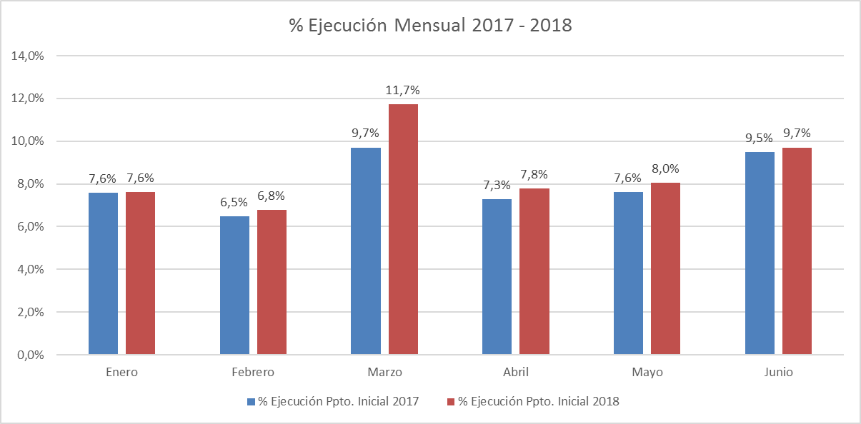
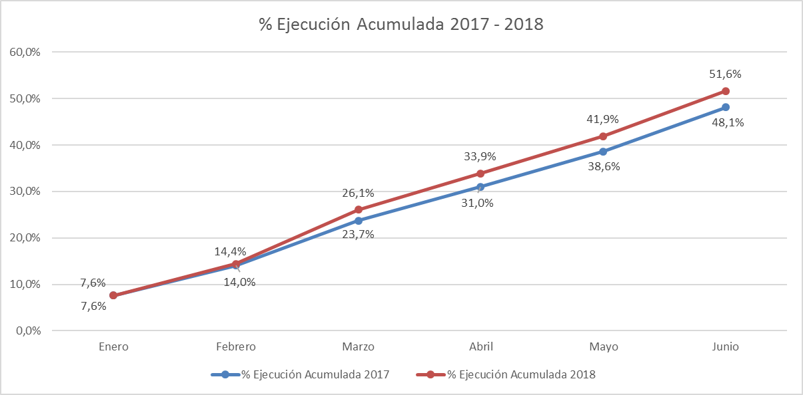
COMPORTAMIENTO DE LA EJECUCIÓN ACUMULADA DE GASTOS A JUNIO DE 2018 PARTIDA 02 CONGRESO NACIONAL
Fuente: Elaboración propia en base a Informes de ejecución presupuestaria mensual de DIPRES.

Slide 5
EJECUCIÓN ACUMULADA DE GASTOS A JUNIO DE 2018 PARTIDA 02 CONGRESO NACIONAL
en miles de pesos 2018
Subtítulo |  | Presupuesto 2018 |  |  | Ejecución
 |  | Ley 2018 | Vigente | Variación | Ejecución Acumulada | % de Ejecución Ley 2018 | % de Ejecución Ppto. Vigente
 | GASTOS | 122.313.042 | 128.719.711 | 6.406.669 | 63.150.062 | 51,6% | 49,1%
21 | GASTOS EN PERSONAL | 71.944.929 | 71.206.929 | -738.000 | 35.400.929 | 49,2% | 49,7%
22 | BIENES Y SERVICIOS DE CONSUMO | 14.390.458 | 14.702.384 | 311.926 | 6.762.286 | 47,0% | 46,0%
23 | PRESTACIONES DE SEGURIDAD SOCIAL | 635.462 | 2.924.844 | 2.289.382 | 2.292.048 | 360,7% | 78,4%
24 | TRANSFERENCIAS CORRIENTES | 33.504.582 | 37.728.128 | 4.223.546 | 16.858.900 | 50,3% | 44,7%
29 | ADQUISICIÓN DE ACTIVOS NO FINANCIEROS | 1.662.040 | 1.811.607 | 149.567 | 932.767 | 56,1% | 51,5%
34 | SERVICIO DE LA DEUDA | 175.571 | 345.819 | 170.248 | 903.132 | 514,4% | 261,2%
Fuente: Elaboración propia en base a Informes de ejecución presupuestaria mensual de DIPRES.

Slide 6
EJECUCIÓN ACUMULADA DE GASTOS A JUNIO DE 2018 PARTIDA 02 RESUMEN POR CAPÍTULOS
en miles de pesos 2018
 |  |  | Presupuesto 2018 |  |  | Ejecución
Cap. | Prog. | Programa Presupuestario | Ley 2018 | Vigente | Variación | Ejecución Acumulada | % de Ejecución Ley 2018 | % de Ejecución Ppto. Vigente
01 |  | Congreso Nacional | 122.313.042 | 128.719.711 | 6.406.669 | 63.150.062 | 51,6% | 49,1%
 | 01 | Senado | 40.699.471 | 43.570.113 | 2.870.642 | 20.016.594 | 49,2% | 45,9%
 | 02 | Cámara de Diputados | 68.158.710 | 71.548.092 | 3.389.382 | 36.752.938 | 53,9% | 51,4%
 | 03 | Biblioteca del Congreso | 12.195.057 | 12.310.202 | 115.145 | 5.831.311 | 47,8% | 47,4%
 | 04 | Consejo Resolutivo de Asignaciones Parlamentarias | 1.259.804 | 1.291.304 | 31.500 | 549.219 | 43,6% | 42,5%
Fuente: Elaboración propia en base a Informes de ejecución presupuestaria mensual de DIPRES.

Slide 7
EJECUCIÓN ACUMULADA DE GASTOS A JUNIO DE 2018 PARTIDA 02. CAPÍTULO 01. PROGRAMA 01: SENADO
en miles de pesos 2018
 |  |  |  | Presupuesto 2018 |  |  | Ejecución
Subt. | Ítem | Asig. | Clasificación Económica | Ley 2018 | Vigente | Variación | Ejecución Acumulada | % de Ejecución Ley 2018 | % de Ejecución Ppto. Vigente
 |  |  | GASTOS | 40.699.471 | 43.570.113 | 2.870.642 | 20.016.594 | 49,2% | 45,9%
21 |  |  | GASTOS EN PERSONAL | 22.023.415 | 22.023.415 | 0 | 10.625.918 | 48,2% | 48,2%
22 |  |  | BIENES Y SERVICIOS DE CONSUMO | 6.491.563 | 6.683.989 | 192.426 | 2.831.565 | 43,6% | 42,4%
23 |  |  | PRESTACIONES DE SEGURIDAD SOCIAL | 102.455 | 102.455 | 0 | 0 | 0,0% | 0,0%
 | 01 |  | Prestaciones Previsionales | 102.455 | 102.455 | 0 | 0 | 0,0% | 0,0%
24 |  |  | TRANSFERENCIAS CORRIENTES | 11.452.120 | 13.925.666 | 2.473.546 | 6.106.048 | 53,3% | 43,8%
 | 01 |  | Al Sector Privado | 679.843 | 679.843 | 0 | 329.804 | 48,5% | 48,5%
 |  | 009 | Aplicación Ley N° 19.672 | 679.843 | 679.843 | 0 | 329.804 | 48,5% | 48,5%
 | 03 |  | A Otras Entidades Públicas | 10.712.837 | 13.186.383 | 2.473.546 | 5.722.282 | 53,4% | 43,4%
 |  | 001 | Personal Apoyo Senadores | 3.299.891 | 4.081.075 | 781.184 | 2.289.377 | 69,4% | 56,1%
 |  | 002 | Asesoría Externa Senadores | 1.515.630 | 1.727.630 | 212.000 | 523.687 | 34,6% | 30,3%
 |  | 003 | Gastos Operacionales Senadores | 4.211.802 | 4.529.802 | 318.000 | 1.276.497 | 30,3% | 28,2%
 |  | 004 | Personal Apoyo Comités | 462.601 | 669.123 | 206.522 | 269.297 | 58,2% | 40,2%
 |  | 005 | Asesoría Externa Comités | 0 | 597.266 | 597.266 | 389.615 | - | 65,2%
 |  | 006 | Gastos Operacionales Comités | 11.226 | 16.254 | 5.028 | 25.899 | 230,7% | 159,3%
 |  | 007 | Otras Transferencias | 1.211.687 | 1.565.233 | 353.546 | 947.910 | 78,2% | 60,6%
 | 07 |  | A Organismos Internacionales | 59.440 | 59.440 | 0 | 53.962 | 90,8% | 90,8%
 |  | 001 | Asociación de Congresos | 59.440 | 59.440 | 0 | 53.962 | 90,8% | 90,8%
29 |  |  | ADQUISICIÓN DE ACTIVOS NO FINANCIEROS | 629.918 | 779.485 | 149.567 | 376.604 | 59,8% | 48,3%
 | 04 |  | Mobiliario y Otros | 70.757 | 76.757 | 6.000 | 46.684 | 66,0% | 60,8%
 | 05 |  | Máquinas y Equipos | 92.207 | 144.558 | 52.351 | 12.890 | 14,0% | 8,9%
 | 06 |  | Equipos Informáticos | 303.756 | 394.972 | 91.216 | 279.303 | 91,9% | 70,7%
 | 07 |  | Programas Informáticos | 163.198 | 163.198 | 0 | 37.727 | 23,1% | 23,1%
34 |  |  | SERVICIO DE LA DEUDA | 0 | 55.103 | 55.103 | 76.459 | - | 138,8%
 | 07 |  | Deuda Flotante | 0 | 55.103 | 55.103 | 76.459 | - | 138,8%
Fuente: Elaboración propia en base a Informes de ejecución presupuestaria mensual de DIPRES.

Slide 8
EJECUCIÓN ACUMULADA DE GASTOS A JUNIO DE 2018 PARTIDA 02. CAPÍTULO 02. PROGRAMA 01: CAMARA DE DIPUTADOS
en miles de pesos 2018
 |  |  |  | Presupuesto 2018 |  |  | Ejecución
Subt. | Ítem | Asig. | Clasificación Económica | Ley 2018 | Vigente | Variación | Ejecución Acumulada | % de Ejecución Ley 2018 | % de Ejecución Ppto. Vigente
 |  |  | GASTOS | 68.158.710 | 71.548.092 | 3.389.382 | 36.752.938 | 53,9% | 51,4%
21 |  |  | GASTOS EN PERSONAL | 38.743.673 | 37.993.673 | -750.000 | 19.249.038 | 49,7% | 50,7%
22 |  |  | BIENES Y SERVICIOS DE CONSUMO | 6.225.645 | 6.325.645 | 100.000 | 3.343.241 | 53,7% | 52,9%
23 |  |  | PRESTACIONES DE SEGURIDAD SOCIAL | 444.073 | 2.733.455 | 2.289.382 | 2.292.048 | 516,1% | 83,9%
 | 01 |  | Prestaciones Previsionales | 444.073 | 2.733.455 | 2.289.382 | 2.292.048 | 516,1% | 83,9%
24 |  |  | TRANSFERENCIAS CORRIENTES | 21.920.248 | 23.670.248 | 1.750.000 | 10.743.941 | 49,0% | 45,4%
 | 03 |  | A Otras Entidades Públicas | 21.857.489 | 23.607.489 | 1.750.000 | 10.662.847 | 48,8% | 45,2%
 |  | 001 | Personal Apoyo Labor Parlamentaria | 8.475.068 | 8.475.068 | 0 | 5.247.830 | 61,9% | 61,9%
 |  | 002 | Asesoría Externa Labor Parlamentaria | 3.247.606 | 3.247.606 | 0 | 931.332 | 28,7% | 28,7%
 |  | 003 | Gastos Operacionales Labor Parlamentaria | 8.219.133 | 8.219.133 | 0 | 3.297.486 | 40,1% | 40,1%
 |  | 004 | Personal Apoyo Comités | 1.338.168 | 1.338.168 | 0 | 845.110 | 63,2% | 63,2%
 |  | 006 | Gastos Operacionales Comités | 32.476 | 32.476 | 0 | 15.754 | 48,5% | 48,5%
 |  | 007 | Otras Transferencias | 545.038 | 2.295.038 | 1.750.000 | 325.335 | 59,7% | 14,2%
 | 07 |  | A Organismos Internacionales | 62.759 | 62.759 | 0 | 81.094 | 129,2% | 129,2%
 |  | 002 | Organismos Internacionales | 62.759 | 62.759 | 0 | 81.094 | 129,2% | 129,2%
29 |  |  | ADQUISICIÓN DE ACTIVOS NO FINANCIEROS | 825.071 | 825.071 | 0 | 498.585 | 60,4% | 60,4%
 | 03 |  | Vehículos | 18.647 | 18.647 | 0 | 0 | 0,0% | 0,0%
 | 04 |  | Mobiliario y Otros | 92.340 | 92.340 | 0 | 118.298 | 128,1% | 128,1%
 | 05 |  | Máquinas y Equipos | 106.191 | 106.191 | 0 | 69.611 | 65,6% | 65,6%
 | 06 |  | Equipos Informáticos | 506.617 | 506.617 | 0 | 270.831 | 53,5% | 53,5%
 | 07 |  | Programas Informáticos | 101.276 | 101.276 | 0 | 39.845 | 39,3% | 39,3%
34 |  |  | SERVICIO DE LA DEUDA | 0 | 0 | 0 | 626.085 | - | -
 | 07 |  | Deuda Flotante | 0 | 0 | 0 | 626.085 | - | -
Fuente: Elaboración propia en base a Informes de ejecución presupuestaria mensual de DIPRES.

Slide 9
EJECUCIÓN ACUMULADA DE GASTOS A JUNIO DE 2018 PARTIDA 02. CAPÍTULO 03. PROGRAMA 01: BIBLIOTECA DEL CONGRESO NACIONAL
en miles de pesos 2018
 |  |  |  | Presupuesto 2018 |  |  | Ejecución
Subt. | Ítem | Asig. | Clasificación Económica | Ley 2018 | Vigente | Variación | Ejecución Acumulada | % de Ejecución Ley 2018 | % de Ejecución Ppto. Vigente
 |  |  | GASTOS | 12.195.057 | 12.310.202 | 115.145 | 5.831.311 | 47,8% | 47,4%
21 |  |  | GASTOS EN PERSONAL | 10.011.405 | 10.011.405 | 0 | 5.016.711 | 50,1% | 50,1%
22 |  |  | BIENES Y SERVICIOS DE CONSUMO | 1.585.885 | 1.585.885 | 0 | 548.560 | 34,6% | 34,6%
23 |  |  | PRESTACIONES DE SEGURIDAD SOCIAL | 88.934 | 88.934 | 0 | 0 | 0,0% | 0,0%
 | 01 |  | Prestaciones Previsionales | 88.934 | 88.934 | 0 | 0 | 0,0% | 0,0%
24 |  |  | TRANSFERENCIAS CORRIENTES | 132.214 | 132.214 | 0 | 8.911 | 6,7% | 6,7%
 | 03 |  | A Otras Entidades Públicas | 132.214 | 132.214 | 0 | 8.911 | 6,7% | 6,7%
 |  | 001 | Programa Formación Cívica | 132.214 | 132.214 | 0 | 8.911 | 6,7% | 6,7%
29 |  |  | ADQUISICIÓN DE ACTIVOS NO FINANCIEROS | 201.048 | 201.048 | 0 | 56.541 | 28,1% | 28,1%
 | 02 |  | Edificios | 38.345 | 38.345 | 0 | 18.971 | 49,5% | 49,5%
 | 04 |  | Mobiliario y Otros | 10.763 | 10.763 | 0 | 1.646 | 15,3% | 15,3%
 | 05 |  | Máquinas y Equipos | 13.820 | 13.820 | 0 | 3.301 | 23,9% | 23,9%
 | 06 |  | Equipos Informáticos | 65.734 | 65.734 | 0 | 8.535 | 13,0% | 13,0%
 | 07 |  | Programas Informáticos | 72.386 | 72.386 | 0 | 24.088 | 33,3% | 33,3%
34 |  |  | SERVICIO DE LA DEUDA | 175.571 | 290.716 | 115.145 | 200.588 | 114,2% | 69,0%
 | 02 |  | Amortización Deuda Externa | 154.532 | 154.532 | 0 | 72.208 | 46,7% | 46,7%
 | 04 |  | Intereses Deuda Externa | 21.039 | 21.039 | 0 | 13.253 | 63,0% | 63,0%
 | 07 |  | Deuda Flotante | 0 | 115.145 | 115.145 | 115.127 | - | 100,0%
Fuente: Elaboración propia en base a Informes de ejecución presupuestaria mensual de DIPRES.

Slide 10
EJECUCIÓN ACUMULADA DE GASTOS A JUNIO DE 2018 PARTIDA 02. CAPÍTULO 04. PROGRAMA 01: CONSEJO RESOLUTIVO DE ASIGNACIONES PARLAMENTARIAS
en miles de pesos 2018
 |  |  |  | Presupuesto 2018 |  |  | Ejecución
Subt. | Ítem | Asig. | Clasificación Económica | Ley 2018 | Vigente | Variación | Ejecución Acumulada | % de Ejecución Ley 2018 | % de Ejecución Ppto. Vigente
 |  |  | GASTOS | 1.259.804 | 1.291.304 | 31.500 | 549.219 | 43,6% | 42,5%
21 |  |  | GASTOS EN PERSONAL | 1.166.436 | 1.178.436 | 12.000 | 509.262 | 43,7% | 43,2%
22 |  |  | BIENES Y SERVICIOS DE CONSUMO | 87.365 | 106.865 | 19.500 | 38.920 | 44,5% | 36,4%
29 |  |  | ADQUISICIÓN DE ACTIVOS NO FINANCIEROS | 6.003 | 6.003 | 0 | 1.037 | 17,3% | 17,3%
 | 04 |  | Mobiliario y Otros | 1.539 | 1.539 | 0 | 0 | 0,0% | 0,0%
 | 06 |  | Equipos Informáticos | 2.155 | 2.155 | 0 | 1.037 | 48,1% | 48,1%
 | 07 |  | Programas Informáticos | 2.309 | 2.309 | 0 | 0 | 0,0% | 0,0%
Fuente: Elaboración propia en base a Informes de ejecución presupuestaria mensual de DIPRES.

